Slide 1
Online-Shopping und Spiele Fake-Webseiten und Onlinespiel

Slide 2
Online-Shopping Beurteile das Online-Shop www.blackout-kits.at. Die Seite www.blackout-kits.at wurde erstellt, um gefahrlos ein Fake-Shop ausprobieren zu können. Geh auf die Seite und gib Waren in den Warenkorb. Du erfährst, wenn du persönliche Daten einzugeben versuchst, wie ein Fake-Shop (meistens) zu erkennen ist und auf was geachtet werden soll.
Optik der Seite
„Billige“ Aufmachung
Rechtschreibfehler, Grammatik
Der Text wurde oft automatisch und fehlerhaft aus einer anderen Sprache übersetzt.
Die Webseitenadresse hat seltsame Adresse, bzw. sind diese unbekannt.
Färbe in der Tabelle grün ein, was auf die Seite www.blackout-kits.at zutrifft.
Optik der Seite | Menüführung, finde ich die Produkte | Rechtschreibfehler | URL (Webseiten-Adresse)
gut schlecht | gut schlecht | ja nein | Land, wo man wohnt Ausland
Achtung: Das reicht aber nicht zur Beurteilung eines Online-Shops!
Notes:
Färbe in der Tabelle die entsprechenden Antworten grün ein.

Slide 3
Online-Shopping Beurteile das Online-Shop www.blackout-kits.at. Hier findest du auch eine kleine Auflistung von Hinweisen, die auf viele gefälschten Online-Shops zutreffen. Trifft das auch auf die Seite www.blackout-kits.at zu?
Preise unrealistisch
Das Produkt kostet nur einen Bruchteil des normalen Preises? Das deutet auf Betrug hin.
Unvollständiges Impressum
Eine E-Mailadresse allein ist zu wenig. Es sollte die Firmenadresse angegeben sein, Telefonnummer, Ansprechpartner etc.
Was schreibt die Firma über sich?
Weltweit tätig? Dann müsste es im Internet genügend positive Erfahrungsberichte geben.
Nur Vorauskasse?
Akzeptiere Vorauskasse nur bei bekannten Online-Shops!
Färbe in der Tabelle grün ein, was auf die Seite www.blackout-kits.at zutrifft.
Preise realistisch | Vollständiges Impressum | Erfahrungsbericht im Internet? | Letztendlich nur Vorauskasse
ja nein | ja nein | ja nein | ja nein
Notes:
Färbe in der Tabelle die entsprechenden Antworten grün ein.

Slide 4
Impressum der Webseite Webseite www.blackout-kits.at

Slide 5
Produkt zu günstig? Ein Produkt der Webseite www.blackout-kits.at

Slide 6
Trading Plattform – Online Trading
Link zur Webseite:
Screenshot:
Textvorschlag:

Slide 7
Phishing-Falle: Europareise Gewinsspiel
Screenshot:
Notes:
Beispiel: Europareise – Gewinnspiel
Öffne den Link: Rechtsklick auf den Link, Link in neuem Tab öffnen
Führe das Gewinnspiel durch: Ist hier ein einfaches Memory.
Jetzt könnten Adressdaten und Kreditkarteninformationen eingegeben werden. Für den Anwender gibt es darunter eine kleine Info, warum das notwendig ist.
Dies ist natürlich alles Unsinn, Gewinn gibt es nie.
Achtung: Die Daten werden missbräuchlich verwendet – diese Art des Betrugs nennt man Phishing!
Kopiere einen Screenshot des Formulars in die Präsentation.

Slide 8
Kettenbrief: Elektromarkt XL Gewinnspiel
Was bekommt man:
Gutschein
. . . feiern mit
Nur mehr . . . Geschenke übrig
. . . Person gewinnt
500 Euro gewinnen
Betrug bei diesem Gewinnspiel:
Klassischer . . .
. . . App soll heruntergeladen werden
Notes:
Ergänze in der Aufzählung!

Slide 9
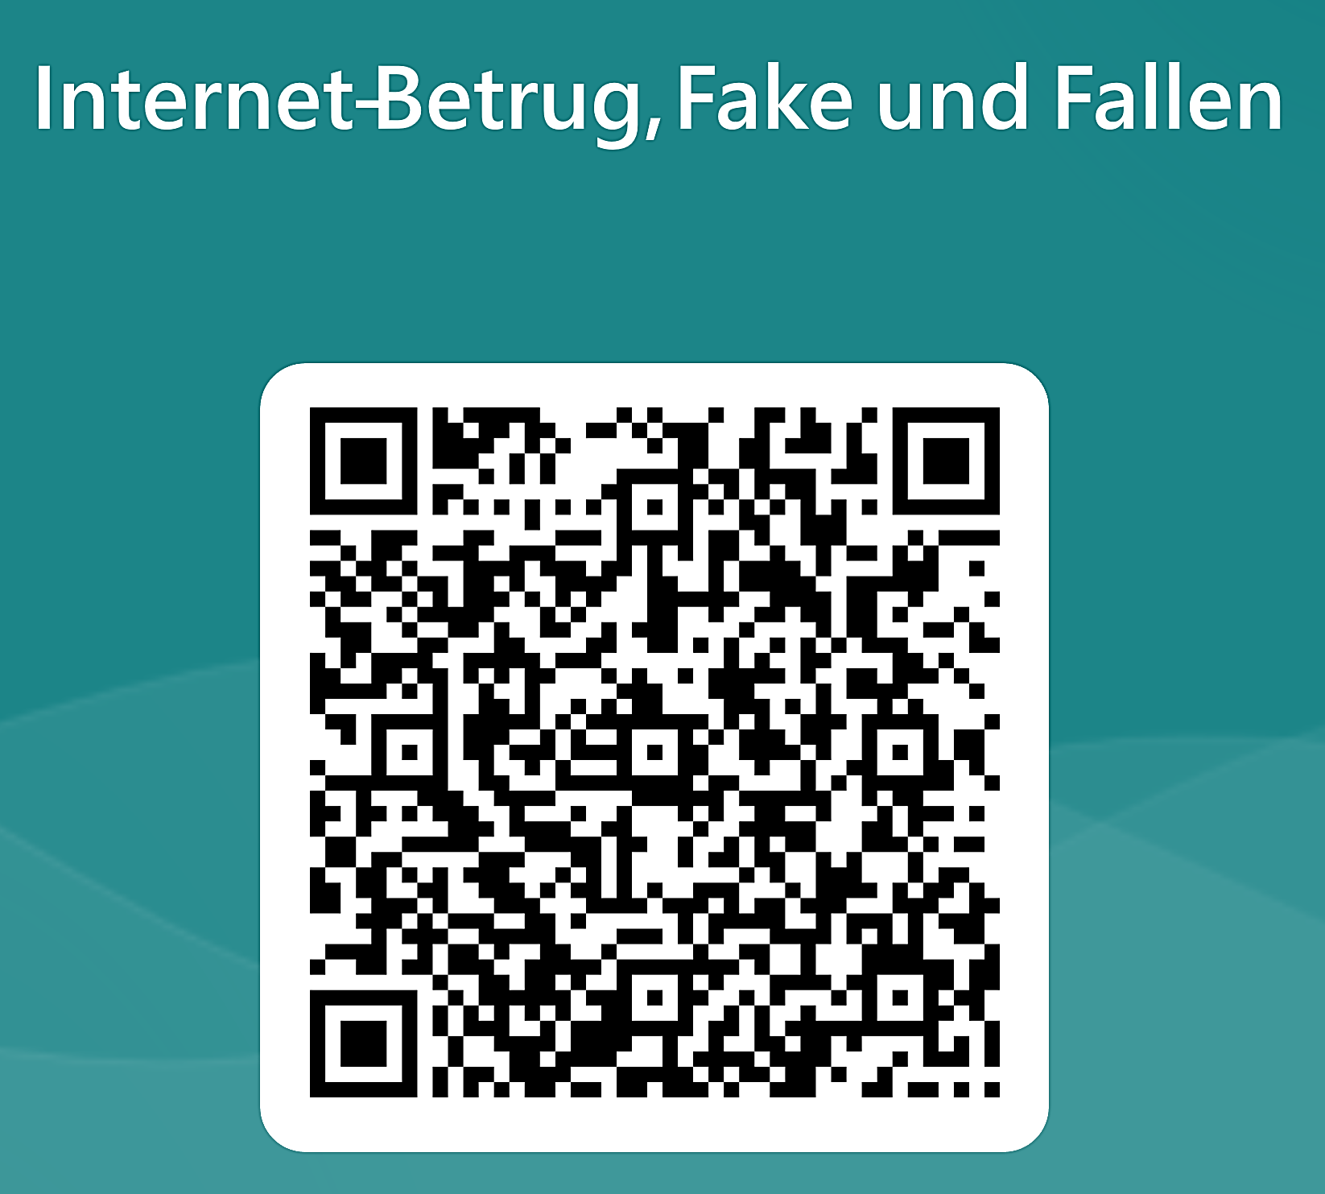
Quiz
Führe den Quiz durch:
Erstelle ein Foto des QR-Codes und die Webseite des Quiz öffnet sich.
Oder: mit gedrückter STRG-Taste auf den QR-Code klicken.

